Slide 1
OSPF
И другие протоколы динамической маршрутизации

Slide 2
Протоколы сетевого уровня
Маршрутизируемый - это любой сетевой протокол, адрес сетевого уровня которого предоставляет достаточное количество информации для доставки пакета от одного сетевого узла другому на основе используемой схемы адресации.
Маршрутизации - это протокол, который поддерживает маршрутизируемые протоколы и предоставляет механизмы обмена маршрутной информацией.

Slide 3
Функции протоколов маршрутизации
Получают информацию о маршрутах от других роутеров
Передают информацию о маршрутах другим роутерам
Если в одну и ту же сеть ведет более одного маршрута, выбирают один наиболее подходящий
Если топология сети меняется, передают информацию об этих изменениях

Slide 4
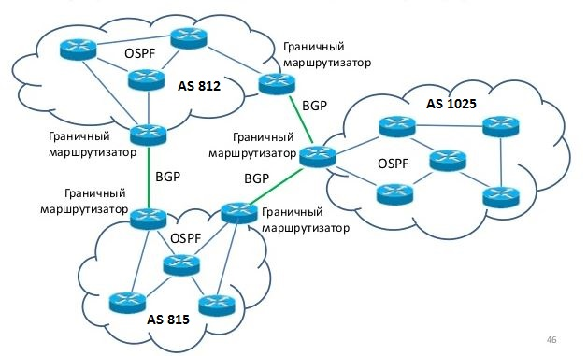
Автономная система
Автономная система (autonomous system) — группа маршрутизаторов, обменивающаяся маршрутизирующей информацией с помощью одного протокола маршрутизации.

Slide 5
Виды протоколов маршрутизации
IGP – interior gateway protocols – протоколы для взаимодействия внутри одной автономной системы
EGP – exterior gateway protocols – протоколы взаимодействия между разными автономными системами

Slide 6
Виды протоколов маршрутизации
Единственный используемый на сегодняшний день EGP – BGP – Border Gateway Protocol
Наиболее распространенные IGP – IGRP, EIGRP, OSPF
(E)IGRP – являются проприетарными протоколами Cisco
OSPF – открытый стандарт, который больше всего распространен на данный момент

Slide 7
Виды алгоритмов выбора лучшего маршрута
Distance-Vector
RIP, BGP, (E)IGRP
Link-State
OSPF, IS-IS

Slide 8
Distance-Vector
Разработаны в начале 1980-х годов
Первые представители отличались медленной сходимостью (конвергентностью)
Ключевое отличие от Link-State – передача информации о маршрутах доступных соседним роутерам

Slide 9
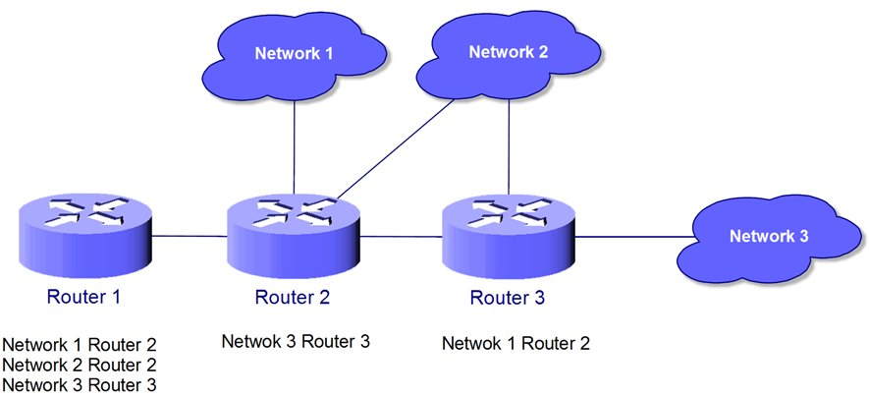
Distance-Vector

Slide 10
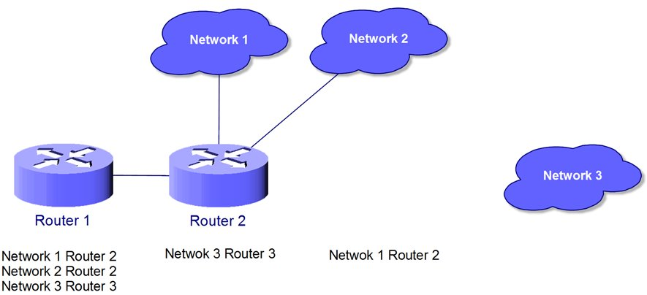
Split Horizont

Slide 11
Link-State
Разработаны в начале 1990-х годов
Ключевое отличие от Distance-Vector – поддержание базы данных, которая описывает всю автономную систему
При каждом изменении сетевой топологии происходит пересчет всех маршрутов
Из-за этого требуют много ресурсов памяти и CPU

Slide 12
Метрики
Каждый маршрут распространяется с метриками
Метрики – способ оценки маршрутов
Если роутеру известно более одного маршрута в конечную цель, он использует алгоритм протокола динамической маршрутизации и метрики для выбора оптимального маршрута
RIP: количество роутеров доя сети назначения
EIGRP: пропускная способность и задержка
OSPF: пропускная способность

Slide 13
Административная дистанция
Один протокол маршрутизации поставляет в таблицу маршрутизации только один маршрут до конечной сети (или до 4-хб если их метрика одинакова)
Но на роутере могут работать несколько разных протоколов динамической маршрутизации
Кроме того могут быть заданы статические маршруты
Каждому маршруту присваивается административная дистанция в зависимости от того, из какого источника он получен.
Чем административная дистанция меньше, тем маршрут риоритетнее

Slide 14
OSPF
OSPF – (Open Shortest Path First) – протокол динамической маршрутизации
Создан IETF в 1988 году (то есть, является стандартным протоколом)
OSPFv2 это текущая версия для IPv4 (описана в RFC 2328)
IGP-протокол: используется для передачи информации между маршрутизаторами в пределах одной автономной системы (AS)
Основан на технологии link-state (SPF)

Slide 15
Характеристики OSPF
Бесклассовость
Эффективность
Быстрая сходимость
Масштабируемость

Slide 16
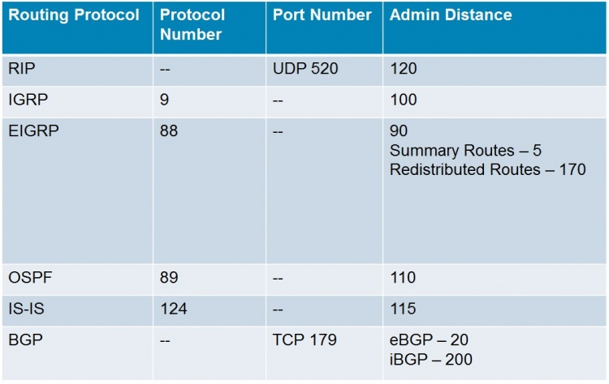
Административная дистанция
Протокол OSPF имеет административную дистанцию по умолчанию со значением 110

Slide 17
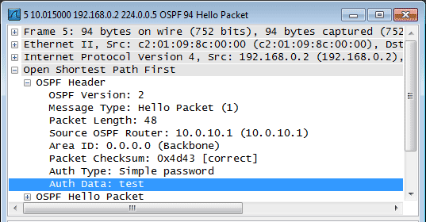
OSPF
OSPF инкапсулируется в IP
Номер протокола 89
Для передачи пакетов использует мультикаст адреса:
224.0.0.5 все маршрутизаторы OSPF
224.0.0.6 все DR

Slide 18
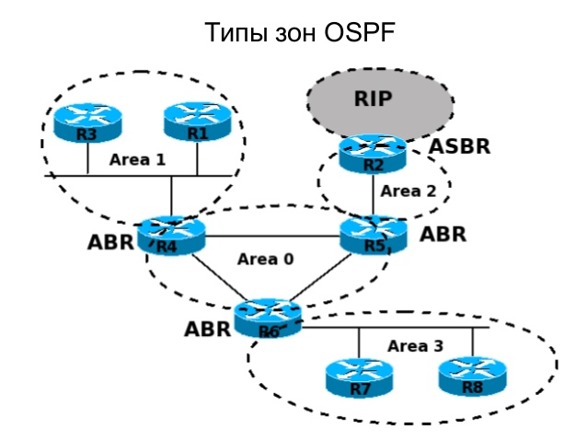
Зоны OSPF
Зона (area) — совокупность сетей и маршрутизаторов, имеющих один и тот же идентификатор зоны
Магистральная зона (нулевая зона или зона 0.0.0.0) формирует ядро сети OSPF. Все остальные зоны соединены с ней, и межзональная маршрутизация происходит через маршрутизатор, соединенный с магистральной зоной.
Пограничный маршрутизатор (area border router, ABR) — соединяет одну или больше зон с магистральной зоной и выполняет функции шлюза для межзонального трафика.
Пограничный маршрутизатор автономной системы (AS boundary router, ASBR) — обменивается информацией с маршрутизаторами, принадлежащими другим автономным системам или не-OSPF маршрутизаторами.

Slide 19
OSPF
Идентификатор маршрутизатора (router ID, RID) — уникальное 32-битовое число, которое уникально идентифицирует маршрутизатор в пределах одной автономной системы
Объявление о состоянии канала (link-state advertisement, LSA) — единица данных, которая описывает локальное состояние маршрутизатора или сети.
База данных состояния каналов (link state database, LSDB) — список всех записей о состоянии каналов (LSA).

Slide 20
Соседи OSPF
Соседи (neighbours) — два маршрутизатора, интерфейсы которых находятся в одном широковещательном сегменте (и на которых включен OSPF на этих интерфейсах)
Отношения соседства (adjacency) — взаимосвязь между соседними маршрутизаторами, установленная с целью синхронизации информации
Hello-протокол (hello protocol) — протокол, использующийся для установки и поддержания соседских отношений

Slide 21
Базы данных OSPF
База данных смежности (таблица соседних устройств) — создаёт таблицу соседних устройств.
База данных о состоянии каналов (LSDB) (таблица топологии) — создаёт таблицу топологии.
База данных пересылки (таблица маршрутизации) — создаёт таблицу маршрутизации.

Slide 22
Пакеты OSPF
Hello — пакеты, которые используются для обнаружения соседей, установки отношений соседства и мониторинга их доступности (keepalive)
DBD — пакеты, которые описывают содержание LSDB
LSR — пакеты, с помощью которых запрашивается полная информация об LSA, которых недостает в LSDB локального маршрутизатора
LSU — пакеты, которые передают полную информацию, которая содержится в LSA
LSAck — пакеты, с помощью которых подтверждается получение других пакетов

Slide 23
Принцип работы OSPF
Для установления отношений смежности: 1) в OSPF должны быть настроены одинаковые:
Hello Interval (частота отправки сообщений Hello – «Хэй, я жив!!!»)
Dead Interval (период времени, по прохождению которого, сосед считается недоступным, если не было Hello)
Номера зон (Area ID)
MTU
2) Интерфейсы, подключенные друг к другу, должны быть в одной подсети, 3) У каждого маршрутизатора, участвующего в процессе OSPF есть свой уникальный индентификатор — Router ID.

Slide 24
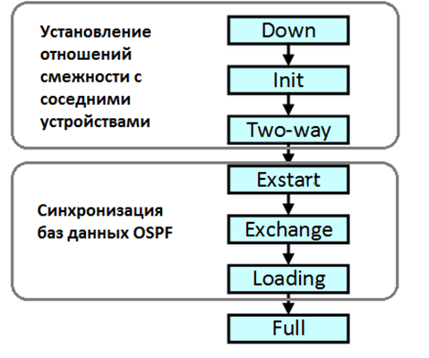
Принцип работы OSPF
При первом подключении маршрутизатора OSPF к сети он пытается:
установить отношения смежности с соседними узлами;
осуществить обмен данными маршрутизации;
рассчитать оптимальные пути;
достичь состояния сходимости.

Slide 25
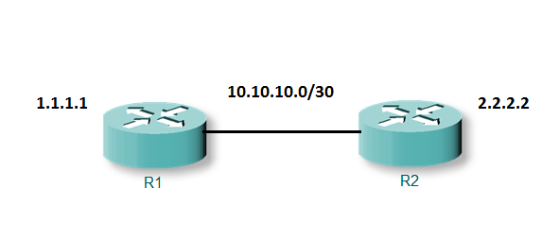
DOWN

Slide 26
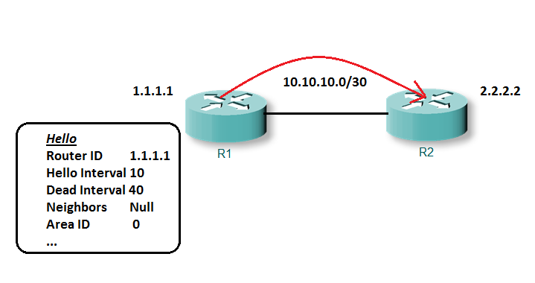
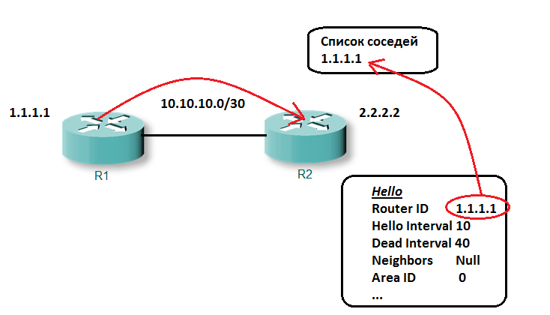
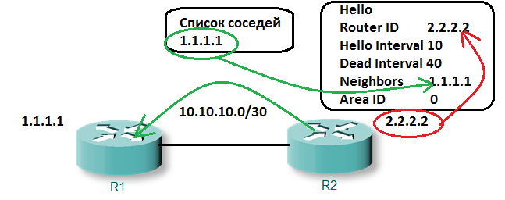
INIT

Slide 27
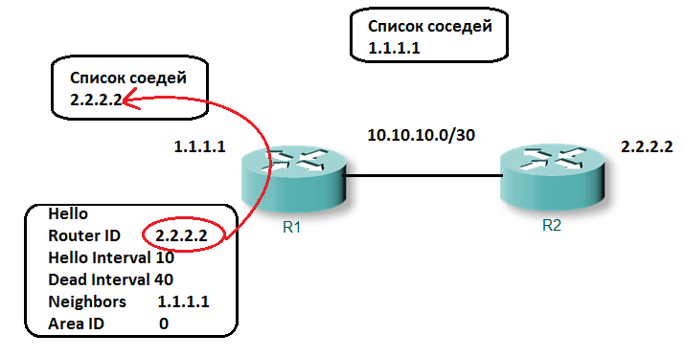
TWO-WAY

Slide 28
EXSTART
Exstart — маршрутизаторы определяют Master/Slave отношения на основании Router ID.
Маршрутизатор с высшим RID становится Master-маршрутизатором, который определяет DD (database description) Sequence number, а также первым начинает обмен DD-пакетами

Slide 29
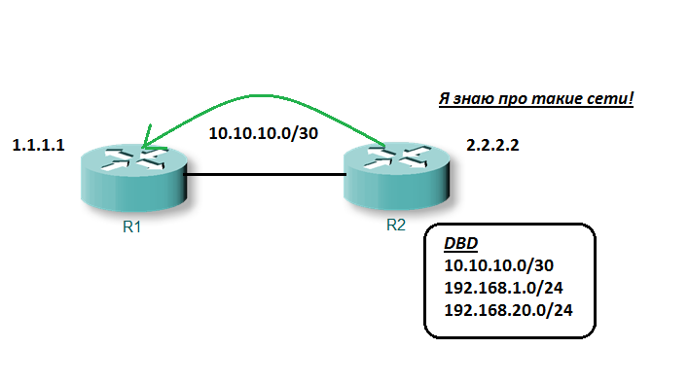
EXCHANGE

Slide 30
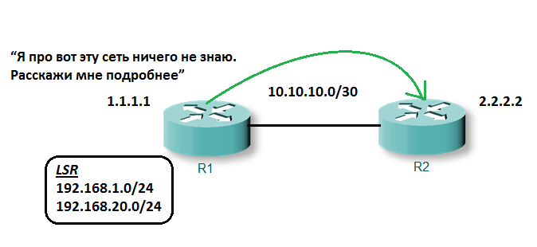
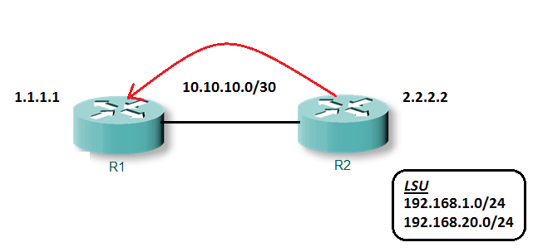
LOADING

Slide 31
FULL
Full — Когда маршрутизатор получил всю информацию и LSDB на обоих маршрутизаторах синхронизирована, оба маршрутизатора переходят в состояние fully adjacent (FULL)

Slide 32
Алгоритм
OSPF базируется на алгоритме SPF. Алгоритм SPF иногда называют алгоритмом Dijkstra
Алгоритм поиска кратчайшего пути создаёт дерево кратчайших путей SPF путём размещения каждого маршрутизатора в корне дерева и расчёта кратчайших путей к каждому из узлов.
После этого дерево кратчайших путей SPF используется для расчёта оптимальных маршрутов.
Протокол OSPF вносит оптимальные маршруты в базу данных пересылки, которая применяется для создания таблицы маршрутизации.

Slide 33
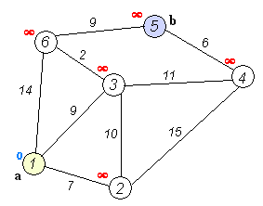
Алгоритм Dijkstra
Алгоритм Дейкстры ( Dijkstra’s algorithm) — алгоритм на графах, изобретённый нидерландским учёным Эдсгером Дейкстрой в 1959 году.
Находит кратчайшие пути от одной из вершин графа до всех остальных. Алгоритм работает только для графов без рёбер отрицательного веса

Slide 34
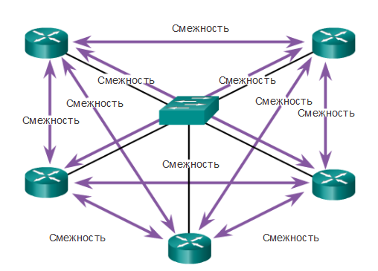
Установление смежности
Установление большого количества отношений смежности
приводит к возникновению чрезмерного количества пакетов LSA, которыми маршрутизаторы обмениваются в пределах одной сети.

Slide 35
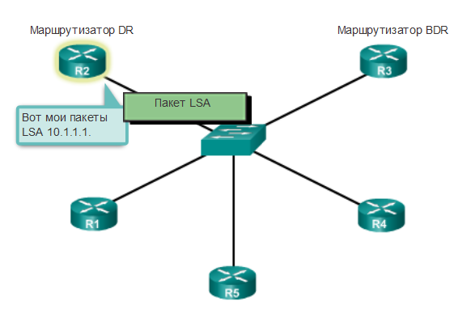
Выделенный и резервный маршрутизаторы
Выделенный маршрутизатор
(designated router, DR) — управляет процессом рассылки LSA в сети. Информация об изменениях в сети отправляется DR, маршрутизатором обнаружившим это изменение, а DR отвечает за то, чтобы эта информация была отправлена остальным маршрутизаторам сети.
Резервный выделенный маршрутизатор
(backup designated router, BDR) — при выходе из строя DR, BDR становится DR и выполняет все его функции.

Slide 36
Метрика OSPF
OSPF использует метрику, которая называется стоимость (cost).
cost = reference bandwidth / link bandwidth
Заданная пропускная способность (reference bandwidth ) равна по умолчанию 10^8 (100000000).
Стоимость = 100 000 000 бит/с / пропускная способность интерфейса (reference bandwidth ) (бит/с)

